Slide 1
عَلَمُ بِلَادِي

Slide 2
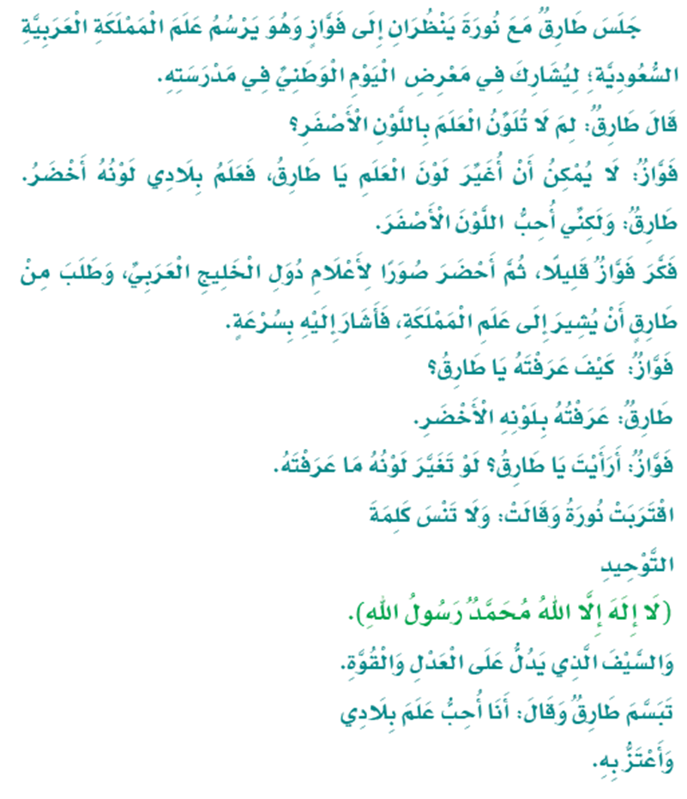
عَلَمُ بِلَادِي

Slide 3
1
بِمَ سَيُشَارِكُ فَوَّازُ فِي مَعْرِض الْيَوْمِ الْوَطَنِيِّ؟
2
.2 أَيْن سيُقَامُ مَعْرِضُ الْيَوْمِ الْوَطَنِيِّ؟
بِرَسْمِ عَلَمِ المَمْلَكَةِ العَرَبِيَّةِ السَّعُودِية
3
1
مَاذَا قَالَ طَارِقُ لِفَوَّازٍ عِنْدَمَا رَآهُ يُلَوِّنُ الْعَلَمَ
بِاللَّوْنِ الْأَخْضَرِ؟
4
فِيْ مَدْرَسَتِهِ
2
بِمَاذَا رَدَّ فَوَّازُ عَلَى طَارِقٍ؟
لِمَ لا تَلَوِّن العَلَمَ بِاللَّوْنِ الأصْفِرْ ؟
3
الفهم و الاستيعاب
لا يُمْكِن أن أُغَيِّر لَوْنَ العَلَمِ يَا طَارِقْ , فَعَلَمُ بِلادِي لَوْنُهُ أًصْفَر
4
أولاً
أجيب :

Slide 4
5
كَيْفَ مَيَّزَ طَارِقُ عَلَمَ الْمَمْلَكَةِ مِنْ بَيْنِ
الْأَعْلَامِ الْأُخْرَى؟
6
مَا لَونُ عَلَمِ الْمَمْلَكَةِ الْعَرَبِيَّةِ
السُّعُودِيَّةِ؟
بِلَوْنِهِ الأَخْضَر
5
7
مَاذَا كُتِبَ فِي عَلَمِ الْمَمْلَكَةِ الْعَرَبِيَّةِ السُّعُودِيَّةِ؟
كَلِمَةُ التَّوحِيد (لا إلَه إلَّا اللَّه مُحَمَدٌ رَسُوْلُ اللَّه)
6
8
الفهم و الاستيعاب
لِمَاذَا رُسمَ السَّيْفُ فِي عَلَمِ الْمَمْلَكَةِ
الْعَرَبِيَّةِ السُّعُودِيَّةِ؟
لأنَّهُ يَدلُّ عَلَى العَدْلِ و القُوَّةِ
7
أولاً
أجيب :
كِلاهُمَا يَجِبُ عَلَيَّ طِاعِتُهُمَا
8

Slide 5
A
أَصلُ الكَلِمَةَ بِمَعْنَاهَا:
1
شَاهَدَهُ
1
الفهم و الاستيعاب
أَشَارَ إلَيْهِ
2
دَلَّ عَلَيْهِ
ثانياً
أنُمَيِّ لغُتَيِ:

Slide 6
أَصلُ الكَلِمَةَ بِمَعْنَاهَا:
1
أَفْتَخِرُ
2
أَعْتَزُّ
الفهم و الاستيعاب
2
أحِبُّ
ثانياً
أنُمَيِّ لغُتَيِ:

Slide 7
أَصلُ الكَلِمَةَ بضدِّهَا:
1
أُحَافِظُ
3
أُغَيِّرُ
الفهم و الاستيعاب
2
أُبَدِّلُ
ثانياً
أنُمَيِّ لغُتَيِ:

Slide 8
مُفْرَدُهَا
هادِئ
نَوعُهَا
اِسِمْ جَمِعْ تَكْسِيْر
3
أَعْلَامٌ
الفهم و الاستيعاب
أُكْمِلُ خَرِيطَةَ الْمُفْرَدَةِ الآتِيَةِ:
ثانياً
أنُمَيِّ لغُتَيِ:
الكَلِمَة في جُمْلَة
أَعْلَامٌ الدُّوَلِ لَهَا أَلْوَانٌ مُخْتَلِفَةٌ

Slide 9
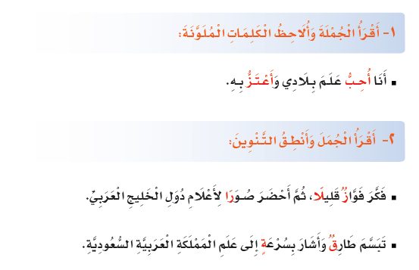
الْأَدَاءُ الْقِرَائِيُّ
أولاً
أَقْرَأ وَ أُلَاحِظُ :

Slide 10
أَقْرَأ الْكَلِمَاتِ ثُمَّ أُحَلِّلُهَا إِلَى مَقَاطِعَ وَحُرُوفٍ**:
الحرف الساكن وحرف المد يكونان مقطعاً مع الحرف قبلهما
الْأَدَاءُ الْقِرَائِيُّ
ثانياً
أحُللِّ:
الْمَلِكُ
تَحْلِيْلْ

Slide 11
ـةٌ
ـبَـ
ـتَـ
مَكْـ
أَقْرَأ الْكَلِمَاتِ ثُمَّ أُحَلِّلُهَا إِلَى مَقَاطِعَ وَحُرُوفٍ**:
الْأَدَاءُ الْقِرَائِيُّ
ثانياً
أحُللِّ:
بِلَادِيْ
تَحْلِيْلْ

Slide 12
ـكُ
ـلِـ
ـمَـ
الـْ
دِيْ
لَا
بِـ
بُّ
حِـ
أُ
أَقْرَأ الْكَلِمَاتِ ثُمَّ أُحَلِّلُهَا إِلَى مَقَاطِعَ وَحُرُوفٍ**:
الحرف المُشدَّد عبارة عن حرفين؛ أوَّلهما ساكن، وثانيهما متحرِّك.
الْأَدَاءُ الْقِرَائِيُّ
ثانياً
أحُللِّ:
أُحِبُّ
تَحْلِيْلْ

Slide 13
أَستَخْرِجُ مِنَ النَّصِّ:
وَرَدَ اسمُ (طَارِق) أَكْثَرَ مِنْ مَرَّةٍ فِي النَّصِّ، أَضعُ عَلَامَةَ ✓ أَمَامَ الْجُمْلَةِ الَّتِي
وَرَدَ فِيهَا مُنَوَّنًا بِالضمِّ وَ أَرْسمُ التَّنْوِينَ:
التَّرَاكِيبُ اللُّغَوِيَّةُ
ٌ
صح
أولاً
أسْتَخْرِجْ:
ٌ
صح
ٌ
صح

Slide 14
بِمُحَاكَاةِ الْمِثَالِ الْأَوَّلِ أُعِيدُ كِتَابَةَ الْجُمَلِ بَعْدَ تَغْيِيرِ الْفِعْلِ فِيهَا:
يَرْسمُ التَّلَمِيذُ عَلَمَ المَمْلَكَةِ الْعَرَبِيَّةِ السعُودِيَّةِ
التَّلَامِيذُ يَرسمُونَ عَلَمَ الْمَمْلَكَةِ الْعَرَبِيَّةِ السعُودِيَّةِ.
62%
يَرْفَعُ التَّلَمِيذُ عَلَمَ الْمَمْلَكَةِ الْعَرَبِيَّةِ السعُودِيَّةِ
التَّلَامِيذُ يَرْفَعُوْنَ عَلَمَ الْمَمْلَكَةِ الْعَرَبِيَّةِ السعُودِيّة
80%
الْأَدَاءُ الْقِرَائِيُّ
يُنْشدُ التَّلَمِيذُ النَّشيدَ الْوَطَنِيَّ
التَّلامِيْذُ يُنْشِدُوْنَ النَّشيدَ الْوَطَنِيَّ
55%
ثانياً
أحَوِّل:
يَعْتَزُّ التَّلَمِيذُ بِالْوَطَنِ
التَّلامِيْذُ يَعْتَزُّونَ بِالْوَطَنِ
55%
95%

Slide 15
أحُاكِي الْمِثَالَيْنِ الْأَوَّلَيْنِ :
يَصطَحِبُ الْمُعَلِّمُ التَّلَامِيذَ إِلَى الْمَكْتَبَةِ.
تَصطَحِبُ الْمُعَلِّمَةُ التِّلْمِيذَاتِ إِلَى الْمَكْتَبَةِ.
62%
يَجْلِسُ فَوَّازُ حَزِينًا
تَجْلِسُ نُورَةُ حَزِينَةً.
80%
الْأَدَاءُ الْقِرَائِيُّ
تَستَمِعُ نُورَةُ إِلَى نُصحِ جَدَّتِهَا
يَسْتَمِعُ فَوَّازُ إِلَى نُصْحِ جَدِّهِ.
55%
ثانياً
أَستَخْدِمُ:
تَقْبَلُ جَدَّتِي اعْتِذَارِي.
يَقْبَلُ جَدِّي اعْتِذَارِي.
55%
95%

Slide 16
أَطْرَحُ السؤالَيْنِ الْآتِيَيْنِ عَلَى ثَلَاثَةٍ مِنْ أَفْرَادِ مَجْمُوعَتِي، ثُمَّ أُدَوِّنُ الْإجَابَةَ الَّتِي تُعْجِبُنِي فِي الْمَكَانِ الْمُخَصص:
لأَنَّهُ المَكَانُ الَّذي يَعْطِيْنَا الأمَان و الحِمَايَةَ و هُوَ المَكَان الَّذِي نَعِيشُ فِيْهِ و نَأكُلُ مِنْ خَيْرَاتِهِ و نَتَنَفَسُ مِن هَوَائِهِ
لِمَاذَا نُحِبُّ الْوَطَنَ؟
التَّعبير
بالحِفَاظِ عَلَيْهِ و عَلى مُمْتَلَكَاتِهِ و أن نَهْتَمَّ بِدِراسَتِنَا و التَّفْكِير بالتَّخَصُص الَّذِي نُرِيدُ أن نَلَتَحِقَ بِهِ مُسْتَقْبَلاً لنَصْنَعً مُسْتَقْبَل أَفْضَل بِخِدْمَةِ بِلادِنَا مِن خِلالِ المِهْنَةِ الَّتِيْ سَنَخْتَارُها و أن نُساعِدَ و نَكونَ قُدْوَةً حَسَنَةُ
كَيْفَ نَخْدِمُ الْوَطَنَ؟
ثانياً
أعَبر:

Slide 17
أستَعِينُ بِأُسرَتِي فِي تَحْدِيدِ تَارِيخِ الْيَوْمِ الْوَطَنِيِّ.
62%
80%
الوَاجِبُ المَنْزِلِيْ
في 23 سبتَمْبَر مِنْ كُلِّ عَام
55%
أَكْتُبُ :
55%
95%

Slide 18
انتهى الدرس

